Slide 1
Игра
«Знаем русский!»
Для всех, любящих русское слово.

Slide 2
I тур
«Состязание
капитанов»

Slide 3
II тур
«История
русского языка»

Slide 4
Какое значение было в древности у слова «живот»?

Slide 5
В латинском языке есть слово «gleba» - глыба или ком земли. Какое слово, связанное с географией, от него произошло?

Slide 6
Почему на Руси после слова «спасибо» говорили «вас», а не «вам», как в современном русском языке?

Slide 7
Что такое «лукоморье»?

Slide 8
В словаре В.И. Даля есть слово «карамазый», употребленное при описании внешности. Что обозначает это слово?

Slide 9
Что в древнерусском языке означало слово «изумляться»?

Slide 10
От названия какого знаменитого города образовано слово «бедлам»?

Slide 11
Как образовано слово «тунеядец»?

Slide 12
Что означало слово «мекать» в древнерусском языке?

Slide 13
III тур
«Загадки
русской
словесности»

Slide 14
Какие фразеологические обороты имеют библейское происхождение, а какие восходят к античной мифологии? Ноев ковчег. Сизифов труд. Зарыть талант в землю.

Slide 15
Что обозначает в современном русском языке выражение «пришел к шапочному разбору», и каково его происхождение.

Slide 16
Что обозначает выражение «очертя голову», и каково его происхождение.

Slide 17
Сколько твердых согласных звуков в словах цирк, тушь, чаша?

Slide 18
Какое слово лишнее в ряду и почему:
вкус(?)но, прелес(?)ный, небес(?)ный, чудес(?)ный.

Slide 19
Расшифруйте слова СНГ; ЗАГС; СССР. Как они называются в науке о языке? Как называется способ образования, которым они образованы?

Slide 20
«- Поругайся мне еще тут... - бормочет фельдшер, кладя в шкаф щипцы. - Невежа... Мало тебя в бурсе березой потчевали... Господин Египетский, Александр Иваныч, в Петербурге лет семь жил... образованность... один костюм рублей сто стоит... да и то не ругался... А ты что за пава такая? Ништо тебе, не околеешь!»
Что обозначает выражение «в бурсе березой потчевали»?

Slide 21
«Все, что ни живет в нем, все силится перенимать и передразнивать один другого. Прежде, бывало, в Миргороде один судья да городничий хаживали зимою в крытых сукном тулупах, а все мелкое чиновничество носило просто нагольные; теперь же и заседатель и подкоморий отсмалили себе новые шубы из решетиловских смушек с суконною покрышкою. Канцелярист и волостной писарь третьего году взяли синей китайки по шести гривен аршин. Пономарь сделал себе нанковые на лето шаровары и жилет из полосатого гаруса. Словом, все лезет в люди!»
Кто такой «волостной писарь»? Каково происхождение этого словосочетания?

Slide 22
«- Мы на буреметр,- говорят,- смотрели: буря будет, потонуть можешь; это ведь не то, что у вас Финский залив, а тут настоящее Твердиземное море».
Что обозначает слово буреметр? Как называется произведение? Какой способ образования для данного слова использовал герой?

Slide 23
IV тур
Блиц-эрудит

Slide 24
Какого рода слово «кресло-качалка»?
Являются ли синонимами слова «монитор» и «экран»?
Назовите имя и отчество Гоголя?
Назовите удвоенный согласный в слове «те(р/рр)а(с/сс)а».
Как называется короткая шутливая русская народная песня?

Slide 25
Подберите современный синоним к слову «зерцало»
Есть ли удвоенный согласный в слове «рас(?)каз»?
Замените фразеологизм «стреляный воробей» одним словом.
Какого рода слово «мозоль»?
Замените фразеологизм «с гулькин нос» одним словом
Являются ли слова «скорбь» и «покой» антонимами?

Slide 26
Поставьте слово «торт» в форму множественного числа
Подберите синоним к устаревшему слову «вседневно»
О или Ё пишется в слове Ч..ЛКА?
Закончите пословицу «Не ошибается тот, кто…»
Нужен ли мягкий знак в слове ГОРЯЧ?
Назовите рассказ, в котором дети всю ночь рассказывают страшные истории.

Slide 27
О или Ё пишется в слове Ш..КОЛАД?
Есть ли удвоенный согласный в слове ТРЕН..РОВАТЬСЯ?
Имя какого поэта связано с Царскосельским лицеем?
Какая приставка пишется в слове ПР..КРАСНЫЙ?

Slide 28
V тур
«Язык
художественной
литературы»

Slide 29
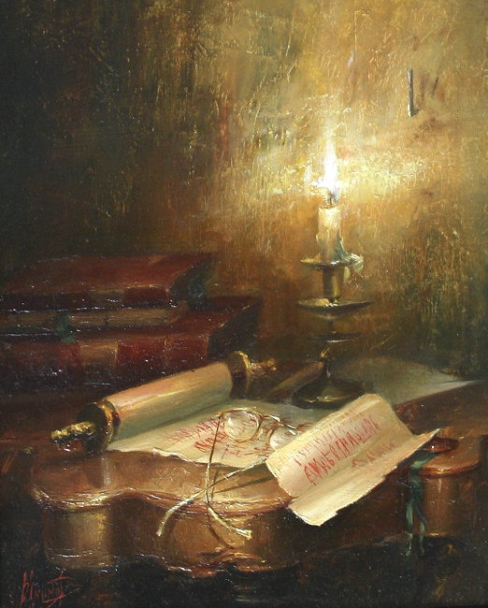
«Стара я уж стала, и хочется перед смертью повидать любимого сынка. Приезжай со мной проститься, похорони, а там и с богом поезжай опять на службу. А я тебе и невесту приискала: и умная, и хорошая, и именье есть. Полюбится тебе может, и женишься и совсем останешься».
- Как называется произведение?
-Кто автор?
-Какой прием использует автор при изображении двух главных героев?

Slide 30
«Я думал, сейчас бабушка обнаружит мое мошенничество, даст мне что полагается, и уже приготовился к каре за содеянное злодейство. Но обошлось. Все обошлось. Бабушка унесла туесок в подвал, еще раз похвалила меня, дала есть, и я подумал, что бояться мне пока нечего и жизнь не так уж худа».
-Как называется произведение?
-Кто автор?
-Что это было за «злодейство»? Чего боялся главный герой?

Slide 31
«Среди зимы, уже после январских каникул, мне пришла на школу по почте посылка. Когда я открыл ее, достав опять топор из-под лестницы, — аккуратными, плотными рядами в ней лежали трубочки макарон. А внизу в толстой ватной обертке я нашел три красных яблока.
Раньше я видел яблоки только на картинках, но догадался, что это они».
-Как называется произведение?
-Кто автор?
- Что за поступок совершила учительница? С вашей точки зрения, положительный это поступок или отрицательный?

Slide 32
«Так много возникает воспоминаний прошедшего, когда стараешься воскресить в воображении черты любимого существа, что сквозь эти воспоминания, как сквозь слезы, смутно видишь их. Это слезы воображения. Когда я стараюсь вспомнить матушку такою, какою она была в это время, мне представляются только ее карие глаза, выражающие всегда одинаковую доброту и любовь, родинка на шее, немного ниже того места, где вьются маленькие волосики, шитый и белый воротничок, нежная сухая рука, которая так часто меня ласкала и которую я так часто целовал; но общее выражение ускользает от меня».
-Как называется произведение?
-Кто автор?
- Почему герой смутно помнит матушку?

Slide 33
«- Послушай, матушка, - сказал он, выходя из брички, - что барин?..
- Нет дома, - прервала ключница, не дожидаясь окончания вопроса, и потом, спустя минуту, прибавила: - А что вам нужно?
- Есть дело!
- Идите в комнаты! - сказала ключница, отворотившись и показав ему спину, запачканную мукою, с большой прорехою пониже».
-Как называется произведение?
-Кто автор?
-Какой персонаж изображен здесь? Как его называет автор?

Slide 34
«Итак, лет двадцать тому назад я жил в немецком небольшом городке З., на левом берегу Рейна. Я искал уединения: я только что был поражен в сердце одной молодой вдовой, с которой познакомился на водах. Она была очень хороша собой и умна, кокетничала со всеми -- и со мною, грешным, -- сперва даже поощряла меня, а потом жестоко меня уязвила, пожертвовав мною одному краснощекому баварскому лейтенанту. Признаться сказать, рана моего сердца не очень была глубока; но я почел долгом предаться на некоторое время печали и одиночеству -- чем молодость не тешится! -- и поселился в З».
-Как называется произведение?
-Кто автор?
-Какой прием использует автор во фразе «был поражен в сердце одной молодой вдовой»?

Slide 35
«Сыновья его только что слезли с коней. Это были два дюжие молодца, еще смотревшие исподлобья, как недавно выпущенные семинаристы. Крепкие, здоровые лица их были покрыты первым пухом волос, которого еще не касалась бритва. Они были очень смущены таким приемом отца и стояли неподвижно, потупив глаза
в землю».
-Как называется произведение?
-Кто автор?
- Как звали сыновей?

Slide 36
«Я стал смотреть туда же и увидал посреди рядов что-то страшное, приближающееся ко мне. Приближающееся ко мне был оголенный по пояс человек, привязанный к ружьям двух солдат, которые вели его. Рядом с ним шел высокий военный в шинели и фуражке, фигура которого показалась мне знакомой. Дергаясь всем телом, шлепая ногами по талому снегу, наказываемый, под сыпавшимися с обеих сторон на него ударами, подвигался ко мне, то опрокидываясь назад — и тогда унтер-офицеры, ведшие его за ружья, толкали его вперед, то падая наперед — и тогда унтер-офицеры, удерживая его от падения, тянули его назад. И не отставая от него, шел твердой, подрагивающей походкой высокий военный. Это был ее отец, с своим румяным лицом и белыми усами и бакенбардами».
-Как называется произведение?
-Кто автор?
-На каком приеме построен рассказ?

Slide 37
«С самого раннего детства я больше всего на свете любил море. Я завидовал каждому матросу, отправлявшемуся в дальнее плавание. По целым часам я простаивал на морском берегу и, не отрывая глаз, рассматривал корабли, проходившие мимо. Моим родителям это очень не нравилось. Отец, старый, больной человек,
хотел, чтобы я сделался важным чиновником, служил в королевском суде и получал большое жалованье. Но я мечтал о морских путешествиях. Мне казалось величайшим счастьем скитаться по морям и океанам».
-Что это за произведение?
-Кто автор?
- Какой случай, связанный с морским путешествием, произошел с героем в зрелом возрасте?

Slide 38
VI тур
«Мастерская
слова»

